Slide 1
Выполнила воспитатель МАДОУ ЦРР- д/с №34 Волоснова Наталья Владимировна

Slide 2
Знает каждый из детей, Нету правила мудрей: «Правила дорожные Соблюдать положено!»

Slide 3
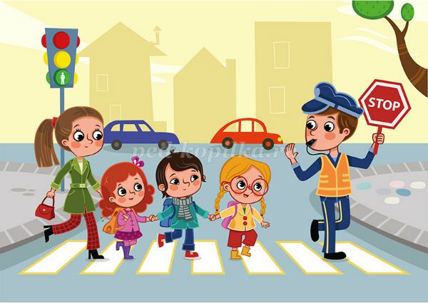
Каждый юный пешеход Пешеходный переход Или «зебру» должен знать И по ней только шагать.

Slide 4
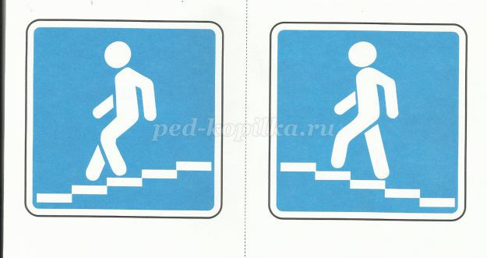
Есть подземный переход И надземный переход. По нему идем мы смело От машин он сбережет!

Slide 5
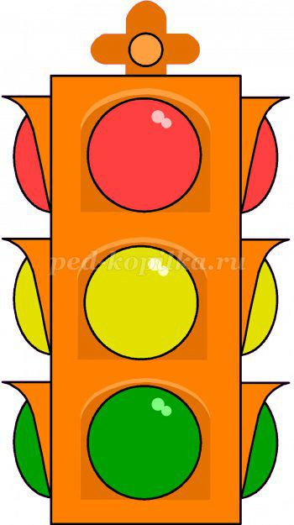
Светофор — дорожный друг- Управляет всем вокруг. Красный свет — грозный вид. Он опасности таит. Если свет горит такой, Значит, как солдатик, стой! Желтый — словно солнышко Теплое, весеннее. Предлагает подождать, Дарит настроение. А зеленый — не зевай И вперед смелей шагай!

Slide 6
Красный - «Стой!» «Готовься!» - желтый. А зеленый свет - «Иди!» Будь внимательным и стойким, Не беги — сигнала жди!

Slide 7
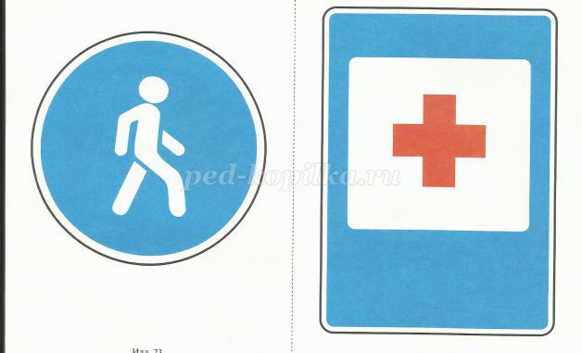
Есть еще у нас помощник- Это наш дорожный знак. Он подскажет и поможет, Что нам делать да и как

Slide 8
Если знак в каемке красной - Значит — делать так нельзя! Значит — действие опасно! Слушайтесь его, друзья!

Slide 9
В синей же каемке знак Разрешает делать так. Информацию дает, что и где Нас с вами ждет!

Slide 10
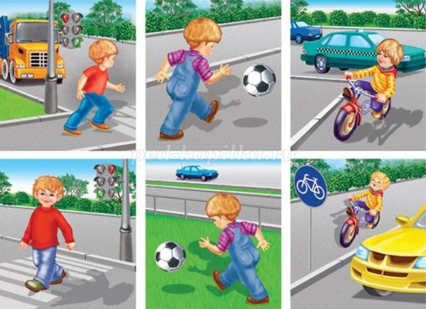
Никогда возле машины Не перебегай дорогу. Помни, даже супершины Быстро тормозить не могут!

Slide 11
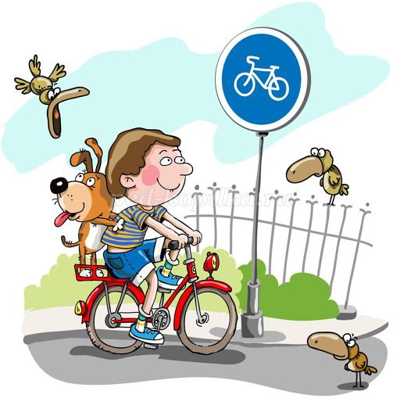
Если на велосипеде Ты по тротуару едешь, Оглядись вокруг немножко: Есть ли знак «Велодорожка» Если есть отдельный путь- Надо на него свернуть! Можешь ты кататься смело По дорожкам во дворе! На дороге же не дело Появляться детворе!

Slide 12
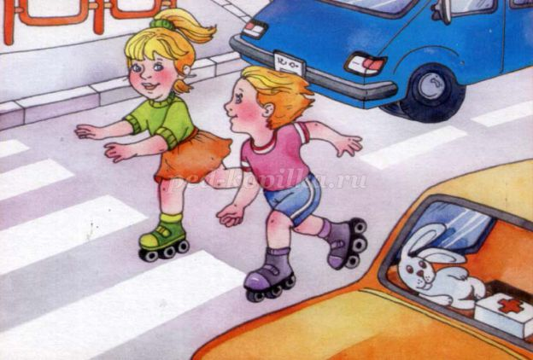
По проезжей части Всем ходить опасно! А по тротуару - Мы шагаем браво.

Slide 13
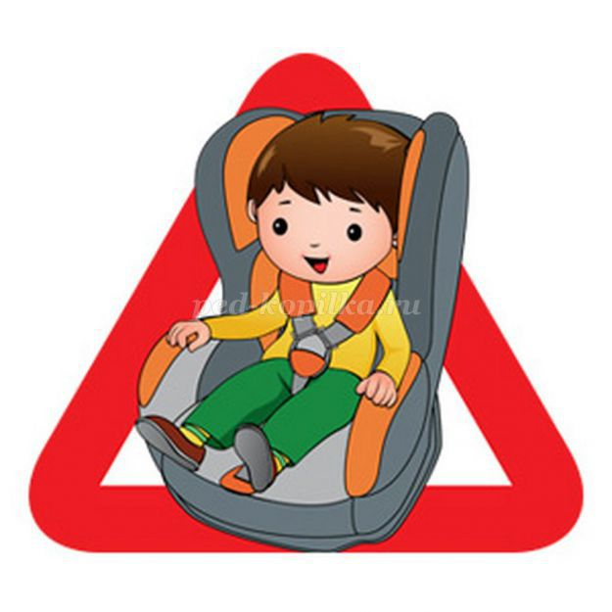
Если с мамой или с папой Вы поедете все вместе, Не забудь, что ты — ребенок, Должен ехать в детском кресле! Должен быть ремнем пристегнут Сам и мама с папой тоже! Соблюдать все надо строго! Это, друг, тебе поможет.

Slide 14
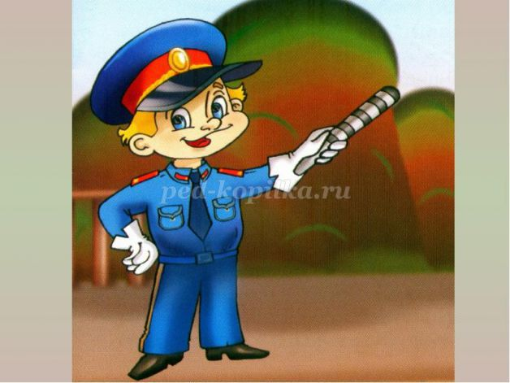
Смотрит за порядком строго Полицейский — верный страж! Он охранник на дороге, А еще помощник наш!

Slide 15
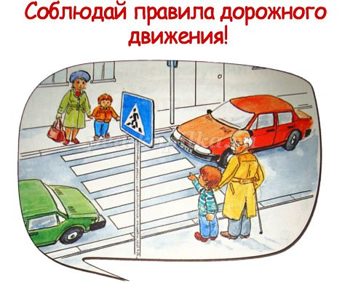
Правила дорожные Детям знать положено! И не только твердо знать, Но еще и соблюдать! Будешь ты умен и смел, А еще здоров и цел!

